Slide 1

Trabalho de Criação de Modelos e Cena
Discentes:
202040602006 – Breno Wendel Pinheiro de Araujo.
202040602011 – Eduardo de Medeiros Diniz.
202040602030 – Samuel Garcia Feitosa Conceição

Slide 2
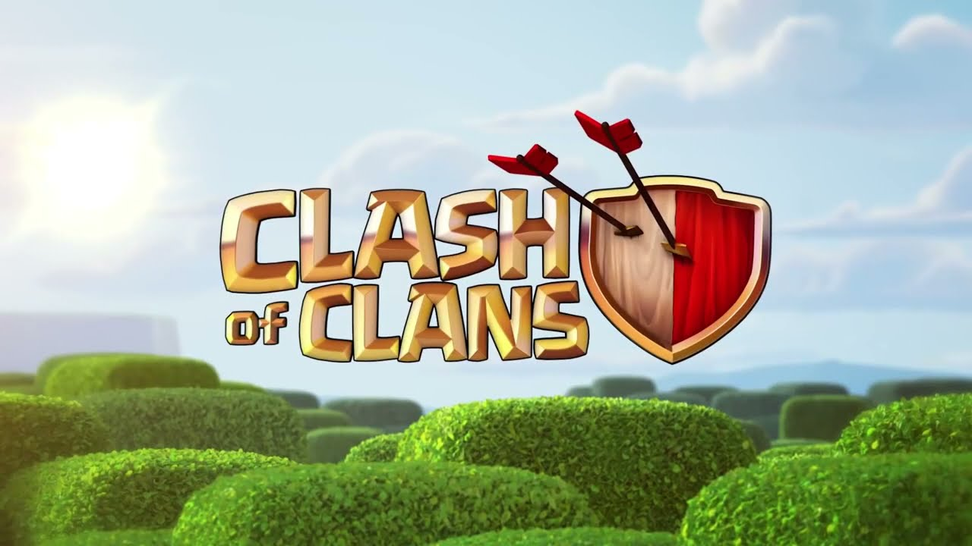
Introdução ao Projeto
O Projeto trata-se de uma adaptação 3D do famoso jogo Mobile lançado em agosto de 2012, o Clash of Clans, um tower defense que abriu pavimentou toda a indústria de games mobile que vieram posteriormente.

Slide 3
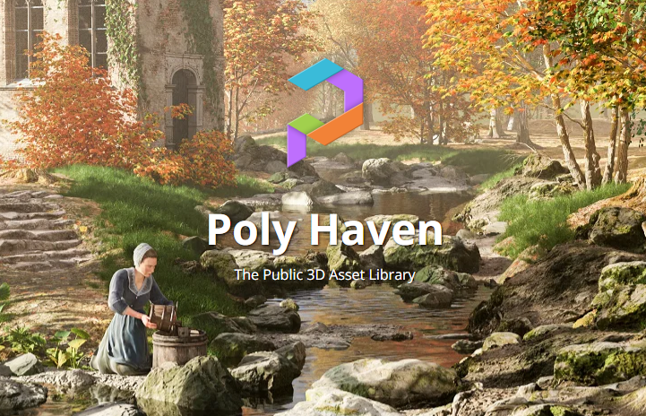
Estágio de Desenvolvimento
Durante o estágio de criação dos modelos 3d, fez se uso de praticamente todas as ferramentas clássicas do Modeling, inclusive o uso de modificadores como o booleano e o subdivisão de superfícies.
Houve também o uso da ferramenta Sculpting na modelagem de algumas superfícies mais orgânicas e massivo uso da aba Shading para aplicação e correção de texturas BSDF tanto criadas pelos integrantes do projeto quanto terceirizadas de repositórios gratuitos da internet.
Segue o principal site de texturas usado:

Slide 4
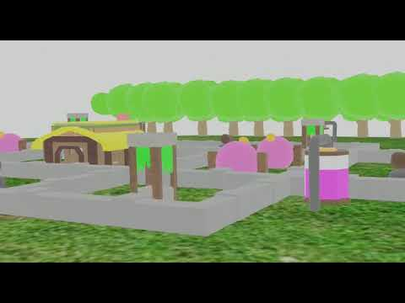
Vídeo

